Slide 1
The Abc song

Slide 2
Какая буква лишняя? The odd letter.
Aa, Oo, Rr, Ee, Yy,
Jj, Nn, Qq, Uu, Vv
Bb, Cc, Kk, Tt, Pp

Slide 3
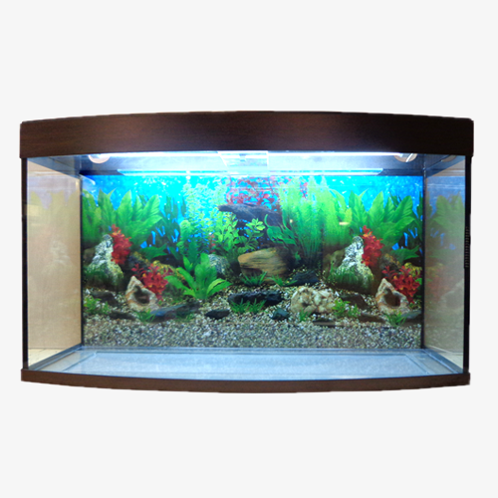
Our Aquarium The Vowels The Consonants

Slide 4
Запиши буквы в алфавитном порядке.
b m i f h c a g e j k d l

Slide 7
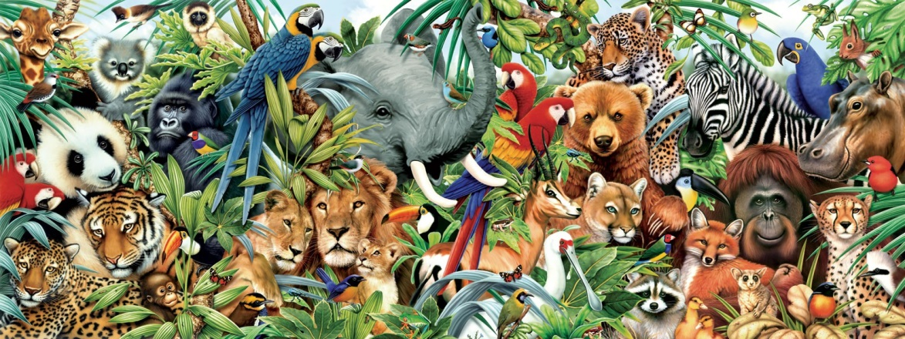
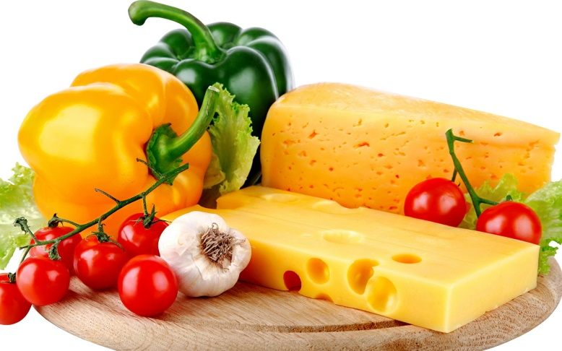
Кто больше?
Назови слова : My family, My House, My favorite Food, Colours, Animals and Pets.

Slide 8
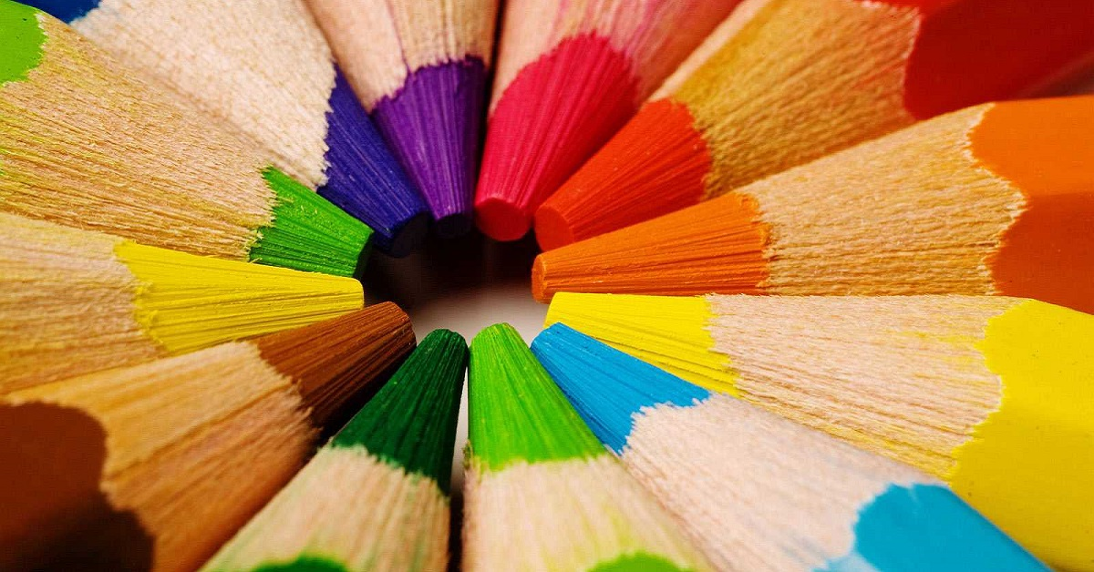
Colours
Цвет знамен и цвет побед называют словом
Цвет, который я люблю, называют словом
Этот цвет зимой бывает – называется он
Море, где стоит Артек, называют словом
А у елки цвет один – называется он
Цвет полей пшеницы спелой называют словом
Цвет волков и цвет мышей называют словом
А медведь по кличке Бравый цвет себе он выбрал

Slide 10
Jingle Bells!

Slide 12
The Christmas tree!
Decorate the tree!
Take some crackers,
Take some bells,
Take some stars,
Take some lights,
Take some balls,
And put them on the tree!

Slide 16
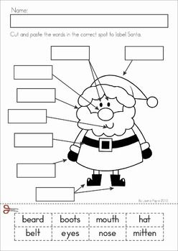

Slide 18
We wish you a Merry Christmas! Song.

